Slide 1

Выбор профессии- путевка в жизнь!

Slide 2

Выбор профессии – одно из наиболее серьезных, самых важных жизненных решений. Сделав выбор, мы не только определяем основное занятие на всю жизнь, но и часто определяем этим свой круг общения, стиль жизни, а иногда и судьбу. Поэтому выбор профессии –это путевка в жизнь.
Notes:
В первой учебной четверти 9 класса дети будут выбирать экзамены и определяться с профильным обучением для продолжения образования, т.е. придется столкнуться с необходимостью решать один из главнейших вопросов жизни: «Что делать дальше, кем быть?»
Для того, чтобы ответить на этот вопрос нужно:
-ориентироваться во множестве современных профессий;
-принимать во внимание, есть ли в городе, области соответствующие предприятия, учреждения, учебные заведения;
-учитывать материальные условия семьи, в которой он живет, считаться с рекомендацией и желанием родителей;
-хорошо знать те требования, которые предъявляет избранная профессия к индивидуально-психологическим качествам человека;
-разобраться в своих интересах и склонностях, быть уверенным в своих способностях и т.д. – все это ставит молодых людей в тупик, самостоятельно решить эти вопросы может далеко не каждый.
Наша – родителей и школы – задача состоит в том, чтобы способствовать правильному профессиональному выбору детей.

Slide 3
Профессия – род трудовой деятельности, требующий определенной подготовки и являющийся обычно источником существования.
Сегодня мы с вами не только познакомимся с конкретными профессиями , но и постараемся узнать и выявить ваши склонности к тем или иным профессиям.
Notes:
Наиболее часто допускаемыми ошибками при выборе профессии являются: (текст на слайде)

Slide 4
Разминка
– Ткань, раскрой, костюм, ателье, ножницы…
– Театр, зрители, сцена, аплодисменты, костюм, ……..
– Белый халат, больной, поликлиника……
– Правопорядок, преступник, охрана, пост, сила, безопасность……
-Тесто, мука, печь, хлеб, аромат, вкус……
-Красота, ножницы, прическа, стиль, краска, клиент……
– Ясли, детский сад, прогулка, сон, утренник, хоровод…….

Slide 5
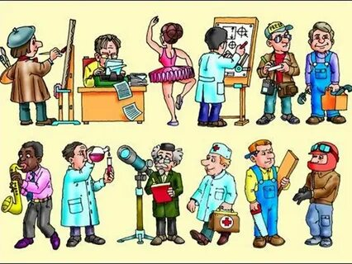
Самая -самая
Самая зеленая ……………….
Самая сладкая ………………..
Самая денежная …………………..
Самая детская ………………………
Самая смешная …………………..
Самая общительная …………………….
Самая серьезная ………………………..
Notes:
Что надо учитывать при выборе профессии?
- составить список интересных вам профессий;
- определить способности, умения, таланты;
- изучить рынок труда, его потребности;
выбрать учебное заведение, узнать условия поступления;
обсудить свой выбор со взрослыми;
построить план будущей профессиональной карьеры.

Slide 6
Новые профессии
Web-программист, web-дизайнер - это специалист по созданию сайтов для глобальной сети Интернет.
Аудитор - это специалист, который проверяет финансовую деятельность компаний,
Бренд-менеджер - специалист, который придумывает образ продукта - бренд - и продвигает этот образ в массы.
Notes:
Еще раз хочу подчеркнуть, что выбор профессии – это действительно важный шаг, определяющий, возможно, всю дальнейшую жизнь подростка. Поэтому так важно не ошибиться и принять верное решение. Нужно помнить, что на выбор профессии влияет много факторов: (текст на слайде)

Slide 7

Новые профессии
Логистик - специалист, регулирующий потоки: складские, транспортные, производственные.
Маркетолог - Специалист, изучающий рынок для того, чтобы узнать потребности покупателей, их вкусы и предпочтения.
Notes:
Еще раз хочу подчеркнуть, что выбор профессии – это действительно важный шаг, определяющий, возможно, всю дальнейшую жизнь подростка. Поэтому так важно не ошибиться и принять верное решение. Нужно помнить, что на выбор профессии влияет много факторов: (текст на слайде)

Slide 8
ТИПЫ ПРОФЕССИЙ
Человек – природа
Человек – техника
Человек – знаковая система
Человек – художественный образ
Человек – человек
Notes:
Школьным психологом с детьми был проведен профориентационный тест «Кем быть» на определение сферы профессиональной деятельности учащихся. Результаты теста Вы можете спросить у детей (записано в тетрадях по предмету «Мой выбор»)
Все профессии можно разделить в зависимости от особенностей предмета труда на 5 сфер профессиональной деятельности: (текст на слайде)

Slide 9
Первый тип: человек - природа. Люди этих профессий имеют дело с живой и неживой природой (ветеринар, агроном,овцевод, механизатор, тракторист).
Второй тип: человек - техника. Это могут быть летчики, водители, матросы, токари, слесари и другие профессии, использующие технические устройства.
Третий тип: человек - человек. Предметом труда в этой профессии является другой человек, а характерной чертой деятельности - воздействие на других людей. К такому типу профессий относятся учитель, врач, журналист, продавец.

Slide 10
Четвертый тип: человек - знаковая система. Специалисты такого типа используют в своем труде различные знаки: устная и письменная речь, цифры, химические и физические символы, ноты, схемы, карты, графики, рисунки, дорожные знаки и т. п. Это бухгалтеры, ученые, люди, работающие в лабораториях, научных центрах.
Пятый тип: человек - художественный образ. Людей этого типа отличает наличие живого образного мышления, художественная фантазия, талант. Это музыканты, художники, актеры, дизайнеры и др.

Slide 11
Игра-разминка: типы профессий.
Человек –природа : поднять руки вверх
Человек -Человек: пожать руки соседу по парте
Человек -техника : встать.
Человек- Знаковая система :поднять правую руку
Человек- художественный образ : аплодируем

Slide 12
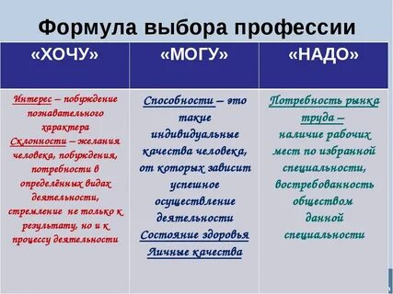

Slide 13
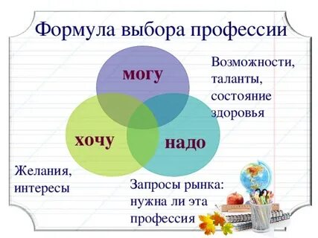

Slide 14

Notes:
В настоящее время в мире насчитывается свыше 40 тыс. профессий. Около 500 профессий ежегодно исчезает и возникает примерно столько же новых. Среднее время существования многих профессий – 8 – 10 лет. Некоторые из них серьезно меняются по своему содержанию. Поэтому каждый должен быть всё время готов к переквалификации, к переподготовке и обновлению своих профессиональных знаний и умений.

Slide 15
Тест «Ты и твоя профессия»
1. Новогодняя ночь для вас - лучшее время, чтобы:
а) выспаться;
б) посмотреть телевизор вместе с семьей;
в) оказаться в кругу друзей.
2. Из трех подарков вы предпочли бы:
а) удочку или набор для вышивания;
б) коньки или лыжи;
в) турпутевку или билет на интересное представление.

Slide 16
3. Отправляться в путешествие лучше всего:
а) в одиночку;
б) с семьей или друзьями;
в) с незнакомой группой, чтобы была возможность обрести новых друзей.
4. Если бы вы оказались в одиночестве на острове или в лесу, то:
а) почувствовали бы полную свободу;
б) занялись бы поиском выхода или каким-нибудь делом;
в) ощутили бы тоску, неприкаянность, страх.
5. В свое свободное время вы любите:
а) читать, посещать библиотеку, шахматную секцию, зоопарк, лес, ловить рыбу, мечтать;
б) рисовать, читать, заниматься спортом, музыкой, шитьем или вязанием, ходить в походы, разговаривать по телефону, смотреть телевизор;
в) заниматься спортом, танцами, играть в ансамбле, петь в хоре, участвовать в спектаклях и концертах, путешествовать с друзьями, ходить с компанией в кино.

Slide 17
Обработка результатов теста
А | 1бал
Б | 2 бал
В | 3бал
от 5 до 8 баллов - Исследовательская деятельность или работа в охотничьем хозяйстве, лесничестве, зверопитомнике или на собственной ферме, специальность программиста, слесаря или токаря, профессия бухгалтера, оператора ЭВМ вполне будут приемлемы для вас, поскольку ваши ответы показывают, что вы цените тишину, не любите шумных, незнакомых компаний. Вы чуть-чуть стеснительны и замкнуты, встречи с незнакомыми людьми вам доставляют беспокойство. Это тип человек-техника, человек-природа, человек-знаковая система.
Notes:
На классном часе мы провели анкетирование «Карта интересов», выявили, какие виды деятельности интересуют учащихся. Предлагаю вам ознакомиться с результатами анкетирования.
29 столбцов бланка ответов соответствуют следующим интересам (представлено на слайде).
В листе ответов в каждом из 29 столбцов подсчитывается сумма плюсов (Σ+) и сумма минусов (Σ-).
Далее из первой суммы Σ+ вычитается вторая Σ-. Таким образом, получается 29 показателей, которые соответствуют 29 видам деятельности.
Уровень выраженности интересов определяется сопоставлением полученного показателя со следующей шкалой:
(> – 6) – низкий уровень выраженности интересов,
(–5–0) – уровень выраженности ниже среднего,
(1–4) – средний уровень выраженности интересов,
(5–7) – уровень выраженности выше среднего,
(8<) высокий уровень выраженности интересов.

Slide 18
от 8 до 12 очков, то считайте - вам крупно повезло. Вы относитесь к людям, которым не страшно одиночество и которые прекрасно чувствуют себя в любой компании. Вы не боитесь новых знакомств и спокойно обходитесь без общения длительное время. Выбор профессии здесь практически не ограничен! Лучше всего подходит тип человек-человек.
12 до 15 очков, У вас огромный потенциал энергии и сил, которых хватит для работы с большой аудиторией и коллективом коллег. Вам будет тесно в маленькой лаборатории или у конвейера, охотничьем хозяйстве или мастерской.

Slide 19


